Slide 1
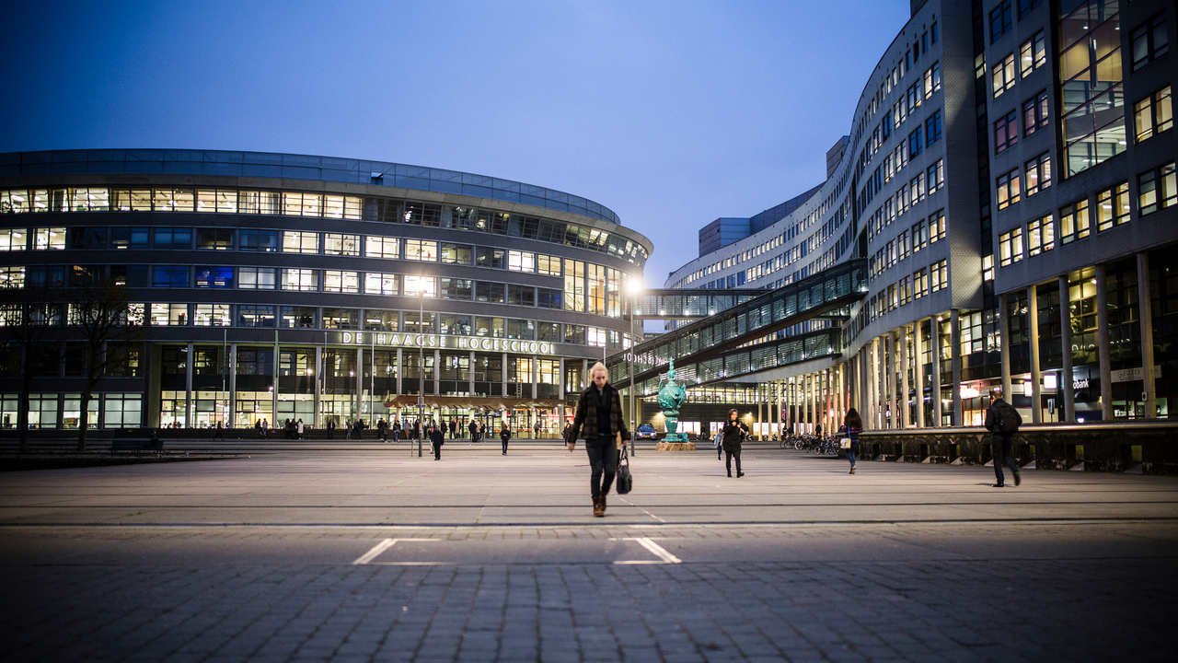
Semester 2 jaar 1 pabo

Slide 2
Semester 2 jaar 1 pabo
Op WO kun je rekenen (10 weken)
  Wereldoriëntatie
  Rekenen: verhoudingen en verbanden
Ruimte scheppen voor expressie (10 weken)
  Kunstonderwijs
  Taal

Slide 3
Wereldoriëntatie
Leeruitkomst
De toekomstige leerkracht ontwerpt en voert onderwijsactiviteiten uit in de vakken aardrijkskunde, geschiedenis, natuur, techniek of gezondheid. De toekomstige leerkracht stimuleert de intrinsieke motivatie en onderzoekende houding van leerlingen voor wereldoriëntatie door het ontwerpen van interactieve activiteiten die aansluiten bij hun belevingswereld. De toekomstige leerkracht past de lesstof aan op de belevingswereld van de leerlingen door voorbeelden te geven die aansluiten bij hun ervaringen en voorkennis en houdt rekening met de beginsituatie. De toekomstige leerkracht herkent de verschillende vakdidactische aanpakken en past deze toe. De toekomstige leerkracht gebruikt passende (digitale) leermiddelen.
De toekomstige leerkracht reflecteert op diens rol als leerkracht, analyseert de impact van de ontworpen activiteiten en past de onderwijs aanpak aan om leerlingen passend te begeleiden bij het ontdekken en begrijpen van de wereld om hen heen.
Dit betekent in de praktijk dat de student de volgende lessen geeft:

Slide 4
Rekenen
Leeruitkomst
De student ontwerpt, realiseert en verantwoordt twee rekenlessen binnen het domein verhoudingen en verbanden voor een stagegroep in de midden/bovenbouw van het basisonderwijs. De student toont daarbij de eigen wiskundige beheersing in het domein verhoudingen en verbanden op LKT-niveau. De student heeft kennis van en inzicht in de SLO-doelen en de leerlijn verhoudingen en de leerlijn verbanden. De student maakt gebruik van passende modellen/schema's/representaties en sluit aan bij de beginsituatie. De student differentieert en/of herkent de onderwijsbehoeften op minimaal twee niveaus. De student onderbouwt keuzes en handelen met vakdidactische inzichten, verwerkt peer- en mentorfeedback en toont professionele ontwikkeling in een portfolio.
De MLU kaart met uitgebreide informatie over deze module is beschikbaar op de website van OZWH.
De studenten geven in de praktijk twee lessen in het domein verhoudingen en verbanden
Zij bereiden deze lessen voor op het lesvoorbereidingsformulier
Zij filmen hierbij hun instructie en brengen hierbij (uiteraard) geen leerlingen in beeld
Zij vragen om feedback op het lesvoorbereidingsformulier en op de gegeven lessen.

Slide 5
Kunstonderwijs
Leeruitkomst
De toekomstige leerkracht beheerst en ontwikkelt een artistiek creatief vermogen en laat dit zien door creatieve maak -en denkstrategie, door betekenis te geven aan eigen maakwerk en reflectie op het creatief vermogen.
De toekomstige leerkracht ontwerpt kunstzinnige lessen vanuit vakdidactieken en vakinhouden waarbij leerlingen verbeelden en creëren en kunstzinnige technieken en vaardigheden leren. De toekomstige leerkracht past het creatieve proces toe tijdens de kunstzinnige lessen volgens de vier fasen van het creatief proces (oriëntatie, onderzoek, uitvoering, en evaluatie) binnen de disciplines muziek, drama, beeldend, en dans, waarbinnen leerlingen kunst en cultuur beleven en ervaren binnen de maatschappelijke context. De toekomstige leerkracht kan reflecteren op diens rol als begeleider tijdens de kunstzinnige lessen.
Dit betekent in de praktijk dat de student de volgende lessen geeft:
1 les beeldende vorming
1 les muziek
1 les dans
1 les theater
Alles voorbereid op een lesvoorbereidingsformulier.
Op de pabo worden de studenten hierop voorbereid met voorbeeldlessen en didactiek en worden ze geïnspireerd door o.a een bezoek aan het Kunstmuseum en de Koninklijke Schouwburg.

Slide 6
Taal
Leeruitkomst
De toekomstige leerkracht kent en onderbouwt het belang van stellen, begrijpend lezen en handschriftonderwijs en het verband tussen deze drie. De toekomstige leraar creëert authentieke situaties waarin de leerling korte eenvoudige teksten schrijft over alledaagse onderwerpen of over onderwerpen uit de directe leefwereld. De toekomstige leraar creëert authentieke situaties waarin het toekennen van betekenis aan geschreven teksten centraal staat. De toekomstige leerkracht kan op basis van vakinhoudelijke en vakdidactische kennis een les (creatief) schrijven in samenhang met handschriftonderwijs geven. De toekomstige leerkracht reflecteert op de eigen les en komt tot succespunten en verbeterpunten.
Dit betekent in de praktijk dat de student de volgende lessen geeft:
1 les taal waarin de domeinen Stellen, Mondelinge taal-/luistervaardigheid, en Begrijpend lezen zijn geïntegreerd en met elkaar in verband worden gebracht. Hierbij is het uitgangspunt voor het integreren van de drie domeinen een zelf gekozen kinderboek (in overleg met de pabo-docent). Daarnaast is het werken volgens een schrijfmodel (: Taalrondemodel, of Fasemodel) onderdeel van deze opdracht. Voor de te gebruiken bronnen moeten de nieuwe kerndoelen, de bekwaamheidseisen, en de inhouden van de domeinen van de LKT Nederlands worden gebruikt als Onderbouwing van de gemaakte keuzen.
Alles voorbereid op een lesvoorbereidingsformulier.
Op de pabo worden de studenten hierop voorbereid met werkcolleges en colleges over didactiek. Daarnaast worden ze geïnspireerd door o.a een bezoek aan het ‘Huis van het Boek’.

Slide 7
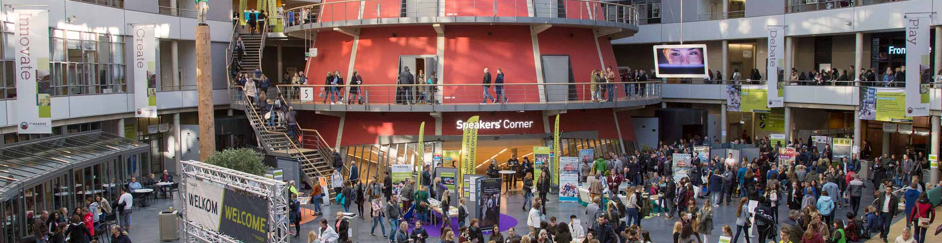
Adres
Contact
Social media
Johanna Westerdijkplein 75
2521 EN Den Haag
+31 70 445 88 88
@dehaagsehogeschool
dehaagsehogeschool@hhs.nl
@thehagueuniversity
Postbus 13336
2501 EH Den Haag
@dehaagsehogeschool
@haagse-hogeschool
dehaagsehogeschool.nl

